Slide 1


Service de tests d’objets connectés
Evaluer la performance
de ses devices LoRaWAN®

Slide 2


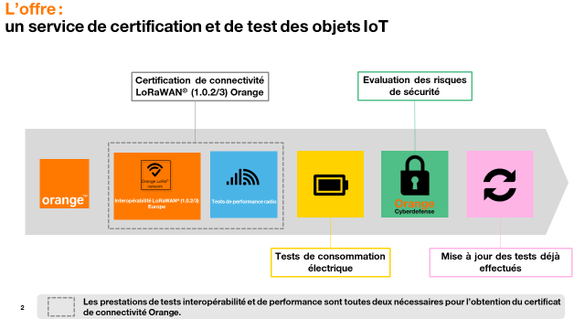
Certification des objets connectés- qu’est-ce que c’est ?
Un service de certification et de test des objets IoT accrédité par Orange
Valider le fonctionnement de votre capteur sur le réseau LoRaWAN® d’Orange (1.0.2/3 classe A)
Utilisation du Label d’approbation Orange LoRaWAN®.
Etre accrédité par la LoRa Alliance.

Slide 3
Certification des objets connectés- pour qui ?
  Les fabricants d’objets connectés qui veulent :
  - Faire certifier leurs devices au réseau LoRa® Orange, avec ou sans contrat de connectivité associé
  - Faire évaluer la qualité de leurs devices
  Remarque :
  Ne sont pas concernés les fabricants avec lesquels nous élaborons des produits packagés Orange (smart tracking, smart operations, etc.), et les fabricants que nous embarquons sur des OSM qui répondent à un process différent.

Slide 4






L’offre : un service de certification et de test des objets IoT
Certification de connectivité LoRaWAN® (1.0.2/3) Orange
Evaluation des risques de sécurité
Orange LoRa® network
Interopérabilité LoRaWAN® (1.0.2/3)
Europe
Tests de performance radio
Tests de consommation électrique
Mise à jour des tests déjà effectués
Les prestations de tests interopérabilité et de performance sont toutes deux nécessaires pour l’obtention du certificat de connectivité Orange.

Slide 5


Une gamme de services à la carte
Certification de connectivité LoRaWAN® (1.0.2/3) Orange
Interopérabilité réseau
LoRaWAN® (1.0.2/3) Orange
Tests
performance radio
Tests consommation électrique
Tests
évaluation des risques de sécurité
Objectif : vérifier les compatibilités des signaux à notre réseau
Objectif : évaluer les capacités du device à émettre et à recevoir
Objectif : estimer les performances de la batterie
Objectif : identifier les risques de sécurité et la vulnérabilité du device
Tests « académiques » pour vérifier la conformité des échanges avec la spécification LoRaWAN
Tests en situation d’opérations réseau où le comportement du produit est vérifié lors de re-paramétrages des parties accès et cœur du réseau
Tests en différents environnements radio où le comportement du produit est vérifié en situations de déploiement difficiles
Mesure des puissances émises dans différentes directions afin de déterminer un diagramme de rayonnement et de calculer une TRP Total Radiated Power). Vérification du rayonnement par rapport à la règlementation
Détermination de la courbe de sensibilité pour calculer la TIS (Total Isotropic Sensitivity) / indicateur représentant la capacité à recevoir
Mesure de la consommation d'énergie dans les différentes phases d’utilisation du device : Tx Mode, Rx Mode, Idle mode, sleep mode, sensor on/off
Estimation de la durée de vie de la batterie pour des use cases spécifiques
Évaluation de la consommation dans des conditions de couverture dégradée
Analyse des composants électroniques passifs et actifs, analyse des mémoires, vérification des possibilités de rejet des signaux
Entretien de restitution de l’étude avec des propositions de recommandations de solutions de remédiation
Renouvellement des tests déjà effectués suite à update du firmware et/ou hardware. (faite au cas par cas)

Slide 6
Bénéfices pour le fabriquant d’objets connectés et pour le client final
Valeur ajoutée de la certification et des tests pour un client/fournisseur
    Le niveau des tests Orange est supérieur à celui des standards du Collective Programme (LoRa® Alliance)
        Tests réels et opérationnels plus poussés
        Garantie de qualité et de sécurité
    Un point d’entrée unique pour une multitude de tests et répondre à la demande
    S’assurer une meilleure adéquation de son device sur le réseau Orange
Bénéfices pour le client final
    Augmenter la qualité de service pour le client final et s’assurer de la bonne utilisation des devices sur le réseau d’Orange
    Continuer à densifier notre catalogue LoRa ®

Slide 7


Qualité de service
S’assurer de la performance de ses devices sur le réseau LoRaWAN® Orange
Obtenir un label d’interopérabilité avec le réseau LoRaWAN® Orange pour favoriser la vente du device : - Délivrance de « Rapport de tests » - Délivrance de « Certificat d’approbation », Label « Datavenue ready » | Bénéficier du niveau des tests Orange supérieur à celui des standards du Collective Programme LoRa® Alliance - Tests réels et opérationnels poussés - Garantie de qualité et de sécurité | Un point d’entrée unique - Pour la gestion des différents tests - La remise de l’ensemble des livrables s’accompagne d’une réunion de restitution avec le Client

Slide 8


Merci
Nous sommes à votre écoute.

